Slide 1


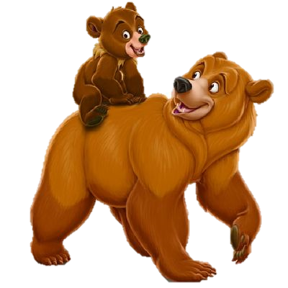






GIẢI CỨU
RỪNG XANH

Slide 2
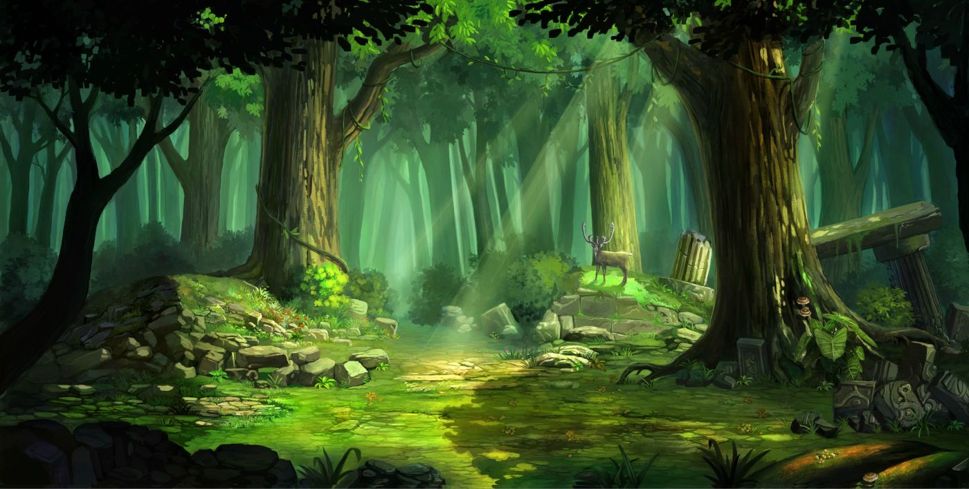



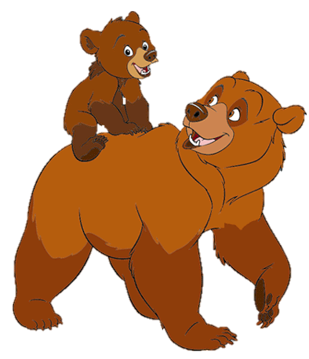
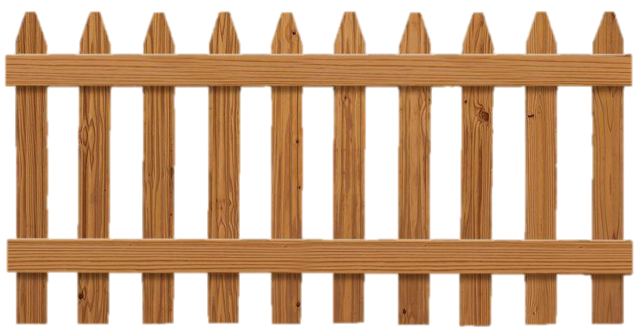




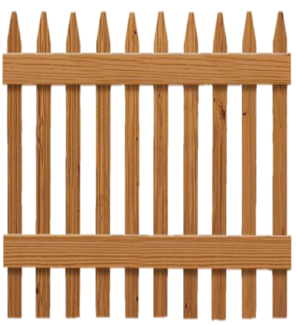
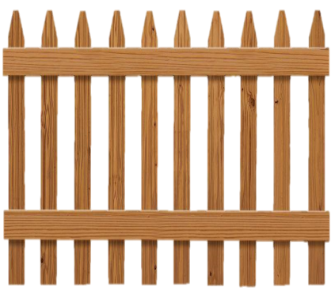



POW!

Slide 3
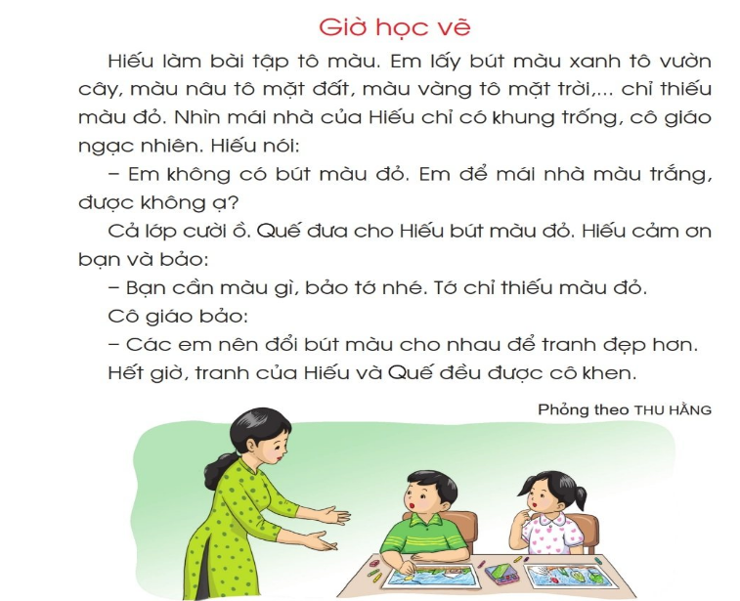



Slide 4

Ai cho Hiếu mượn bút màu đỏ?
Quế cho Hiếu mượn

Slide 5
Hãy nói lời của Hiếu cảm ơn cho bạn mượn bút
Tớ cảm ơn bạn nhiều nhé.

Slide 6
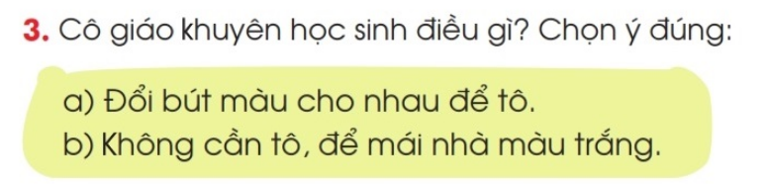

Slide 7


HẸN GẶP LẠI

